Slide 1



767 Data Science Degree
Modulo: Banco de Dados
Seg/Qua/Sex das 19h às 22h
Início em 08/09 e término em 04/10
William
williamteixeira5 williamtx5 jwilliamtx

Slide 2
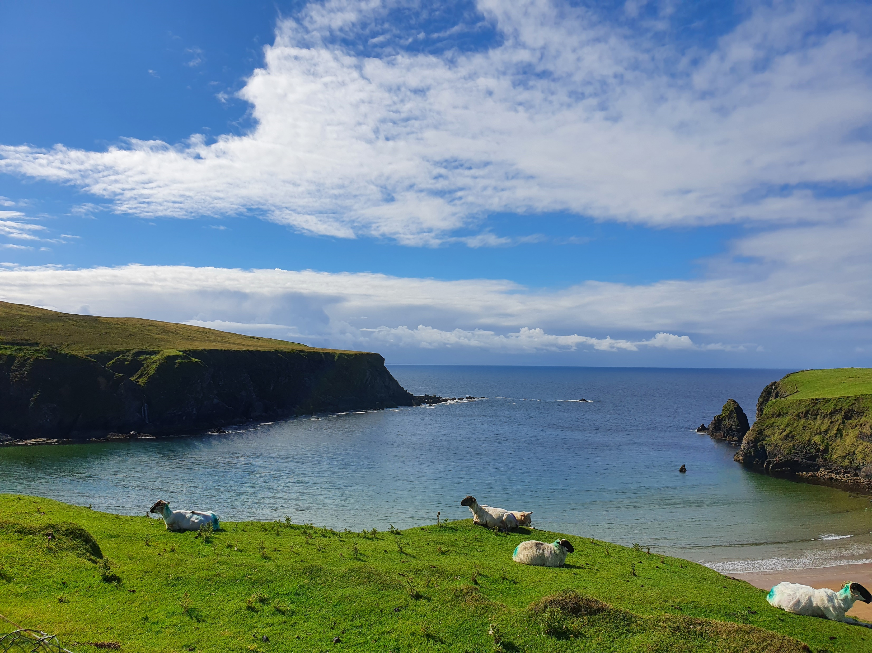

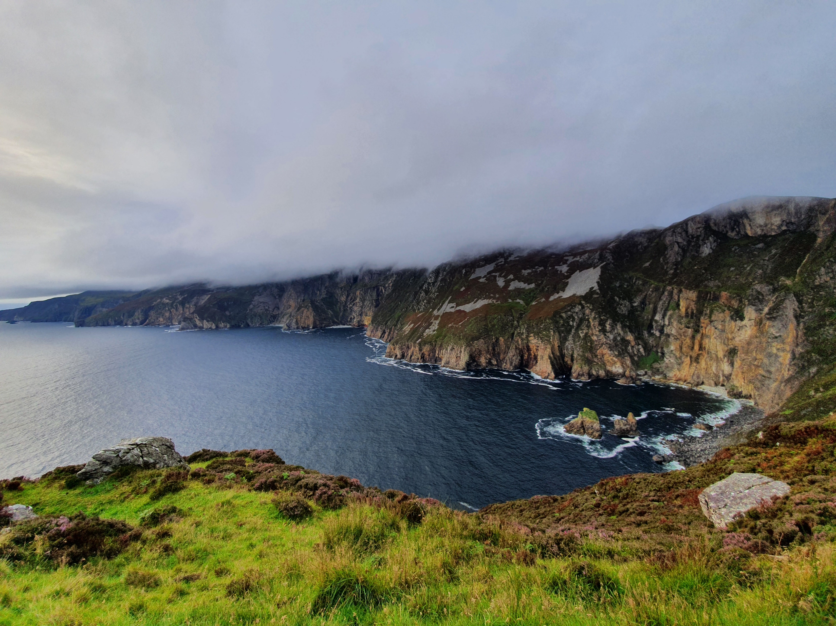

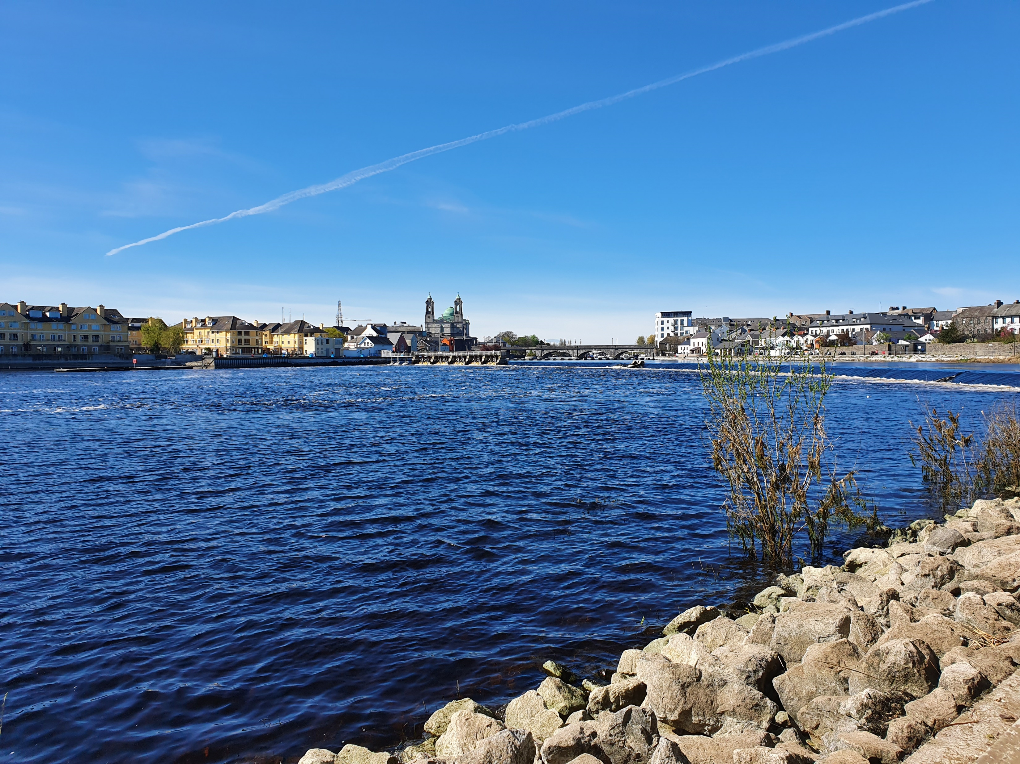

What's the craic?

Slide 3
Apresentações
Motivações para estudar Data Science
O que esperam aprender em banco de dados
Background em BD
Experiência prévia com BD
...

Slide 4
Organização do Curso
Intervalo
5 mins a cada hora
Exercícios
Tempo inicial pra duvidas
Tempo final pra fazer exercicios juntos
Avaliação
Entrega de exercícios
Projeto

Slide 5
Material de Aula
Repositório Git
Conteúdo aula-aula
Exercícios
Anotações gerais
Vamos tentar acessar o repositório? ☺

Slide 6
Instalação
Git
Repositório
Jupyter Notebook
Material de aula
PostgreSQL
Instalação padrão
Docker
Utilizar o banco de dados por meio de um container
Imagem padrão pronta com pouca configuração
Isolamento do banco na máquina
Utilizaremos uma aula pra configuração do banco ☺

Slide 7
Conteúdo extra
Git
Docker

Slide 8
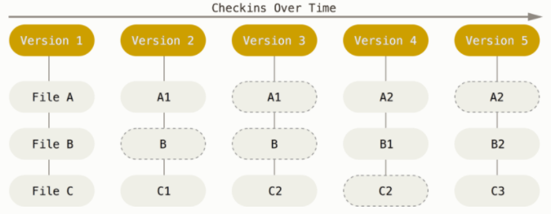
Git – O que é?
Sistema distribuído de controle de versão
Sistemas centralizados: SVN, IBM ClearCase, Perforce, etc.
Gerenciamento mais simples das branches
Branch: Uma ramificação do repositório com novas alterações (bug fix, new feature, etc.)
Git armazena “fotografias” do repositório com o tempo.

Slide 9
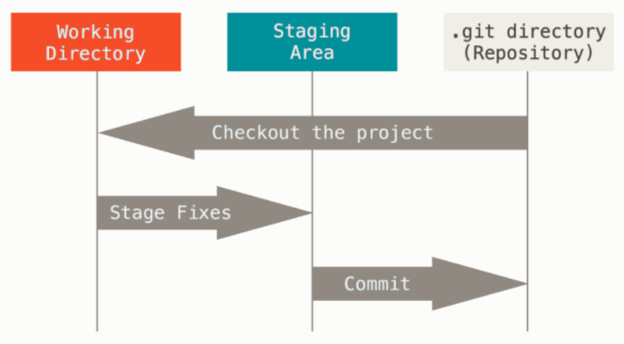
Git – O que é?
Arquivos em um repositório Git podem estar em 3 estados: modified, staged, and committed:

Slide 10
Git – Principais Comandos
Git clone:
git clone repo_url
Criar uma nova branch a partir de uma existente:
git checkout –b branch_name
Trocar branch:
git checkout branch_name
Adicionar arquivos em um commit:
git add .
git gui (interface)
Fazer um commit:
git commit –m “Commit message”
Enviar mudanças para um repositório remoto:
git push repo_name branch_name
Sincronizar o repo local com o remoto:
git fetch remote_repo_name
Rebase uma branch:
git rebase repo_name/branch_name

Slide 11
Exercícios
Clone o repositório das aulas em sua máquina
Mude para a branch empiricus
Sincronize o seu repositório local com o remoto
Rebaseie sua branch

Slide 12

Docker – O que é?
Ferramenta para criar, subir e rodar aplicações usando containers.
Favorece o empacotamento de aplicações com todas as suas partes necessárias.
Libs e outras dependências
Permite o isolamento do ambiente com múltiplos containers rodando simultaneamente em uma máquina host.

Slide 13
Docker – Principais conceitos
DockerFile: Contém instruções de como construir uma imagem docker.
Environment setup (OS, language, variables, file, network)
Docker Image: Um arquivo imutável que contém uma aplicação executável (código), bem como tudo o que é necessário para ela funcionar.
Docker container: Refere-se a uma imagem em execução.
Docker Hub: Repositório público de docker images.
Docker compose: Serve para rodar múltiplos containers como um serviço único.
Cada container roda isoladamente, mas permite interação entre eles.

Slide 14
Exercício
Instale o postgres utilizando uma docker image.

Slide 15
Instalação do Postgres - Local
Instale o PostgreSQL
Durante a instação ele vai te pedir a senha e a porta.
Senha: postgres
Porta: 5432.
Clique-direito em Servers -> Create -> Server:
Aba General -> Name = localhost
Aba Connection -> Hostname/address = localhost

Slide 16
Instalação do PostgreSQL - Docker
Instale o Docker
Em uma pasta qualquer, copie o arquivo docker-compose.yml localizado no repositório do curso (turmas/bancodedados/material/docker).
Execute o comando: docker compose up
Execute o commando: docker ps
Lista os containers em execução.
Localize o atributo NAME.
Acesse o pgAdmin via http://localhost:5050/
Email: admin@admin.com
Password: root
Clique em Servers->Create->Server

Slide 17
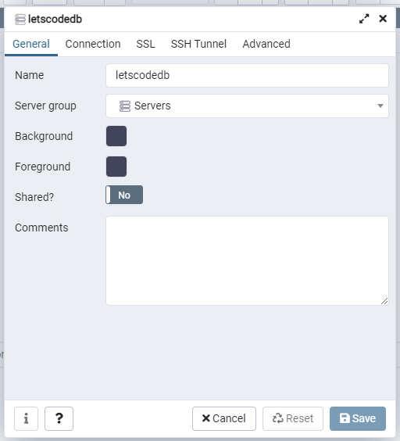
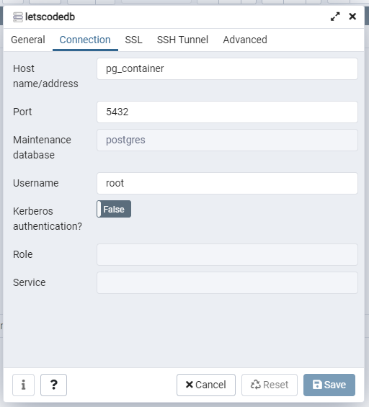
Instalação do PostgreSQL - Docker
Configure a aba General e Connection:
Refresh

Slide 18
Instalação do PostgreSQL - Database
Servers -> Clique-direito em Datababases -> Create -> Database...
Aba General => Database = northwind
Servers -> localhost -> Databases -> clique-direito em northwind -> Query tool
Open -> suba o arquivo northwind.sql (material/databases)
Execute o conjunto de instruções
Servers -> localhost -> Databases -> northwind -> Schemas -> clique-direito em Tables -> Refresh
Todas as tabelas que foram criadas devem aparecer

